Slide 1
商业银行导论
商业银行经营
管理概述
基 础 理 论 篇（1-2）
业 务 篇 （3-8）
负债业务
资产业务
（个人,企业）
中间业务
金融市场业务
电子银行
资本金管理
管 理 篇 （9-12）
流动性管理
风险管理
绩效评价
Notes:
商业银行导论
性质与功能
组织与结构
经营模式及其发展
商业银行经营管理概述
经营目标与经营原则
组织与结构
经营模式及其发展
商业银行负债业务
商业银行资产业务
（企业贷款。个人贷款）
中间业务
金融市场业务
电子银行
资本金管理
流动性管理
商业银行风险管理
商业银行绩效评价

Slide 2
第一章 商业银行导论
主要内容
商业银行的性质与功能（重点）
商业银行的组织与结构（重点）
商业银行的经营模式及其发展（难点）
商业银行经营目标与经营原则

Slide 3
本章知识结构图
商业银行的概念
商业银行的性质与功能
商业银行的性质
商业银行的功能
商业银行的外部组织形式
商业银行概述
商业银行的组织与结构
商业银行的内部组织结构
商业银行的市场规模结构
银行经营模式与范围经济的关系
商业银行的经营模式及其发展
分业经营模式与混业经营模式
我国商业银行的经营模式
商业银行的经营目标
商业银行经营目标与经营原则
商业银行的经营原则

Slide 4



【章首引例】
推荐课后阅读书：
张行长说：在可预见的时期内银行还不会消亡。如何理解？
比尔.盖茨1994年说过的一句话：商业银行将是21世纪要灭绝的恐龙。这是什么意思？

Slide 5
一、商业银行的概念
二、商业银行的性质
三、商业银行的职能
第一节 商业银行的性质及功能

Slide 6
商业银行是以追求最大利润为经营目标，以各种金融资产和负债为经营对象，为客户提供多种功能、综合性服务的金融中介机构。
四个方面理解：产生与发展的过程、产生的基础、产生的机理（银行的精髓）、现代银行体系
一、商业银行的概念

Slide 7

（一）商业银行的起源与发展
“银行是什么”
西方商业银行的原始状态
公元前六世纪古巴比伦的里吉比银行和寺庙对外放款。
公元前4世纪希腊的寺院、公共团体、私人商号进行货币兑换。
3、公元前200年的罗马出现货币兑换、信贷和信托业务。
4、早期银行业起源于文艺复兴时期的意大利

Slide 8
“银行”一词最早起源于拉丁文“Banco”，意思是“长板凳”。
中世纪时，由于各国贸易的需要，出现了专门为别人鉴别、估量、保管、兑换货币的人，这些人都在港口或集市上坐着长板凳。于是他们有了一个统一的称呼——“坐长板凳的人”。他们就是最早的银行家。
Notes:
Banker-银行家
Worker-工作的人（不是指工人）
Farmer-农场主（不是农夫）

Slide 9
银行产生与发展的过程
铸币兑换业
货币经营业
早期银行业
资本主义银行
现代银行
中世纪铸币兑换
铸币兑换 保管、出纳
标志：信用业务（信用贷款）
时间：1171年
意大利威尼斯银行
产生途径：
（1）改造旧银行
（2）建立新银行
时间：1694年
英格兰银行成立
特征：
种类多、规模大
作用强、国际化
国有化、竞争激烈

Slide 10
经济原因：与国际贸易的发展有着密切的关系
早期银行业
货币兑换业
货币经营业
货币保管业
货币汇兑业
货币放贷业
货币借贷业
货币存款业

Slide 11

货币借贷业务使原来的货币经营业转变为银行，原来的银钱业主也就成了银行家。
闲散的个人资金
存入
贷款
需要资金的人
银行
提款
还债
银行经营不善，人们就把长板凳给砸了。这就叫破产（bankruptcy~crush）

Slide 12
我国银行业的产生与发展
1.在宋朝时期中国出现了具有高利贷性质及无利息存款业务的钱庄与票号。
2.第一家具有近代特征的银行
上海中国通商银行，1897年清朝（光绪23年，盛宣怀、官商合股）成立。

Slide 13
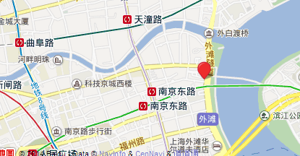

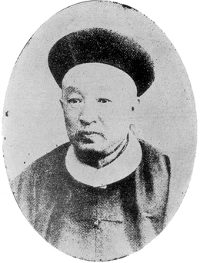
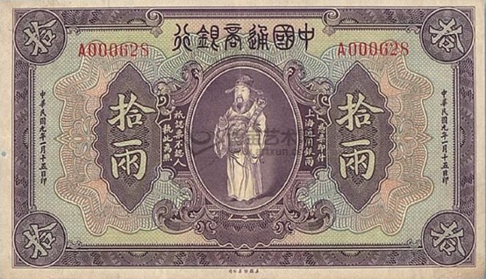
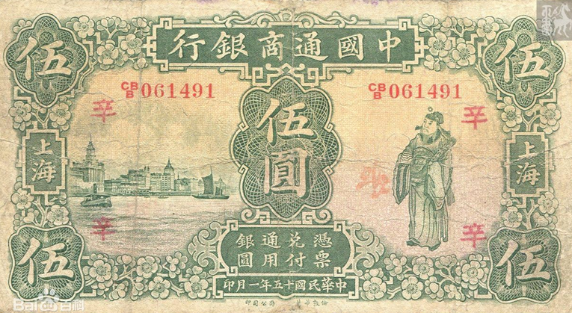
我国第一家现代银行——中国通商银行
（1897，光绪二十三年盛宣怀主持创办。
中国通商银行简称通商银行。是中国人自办的第一家银行，也是上海最早开设的华资银行。

Slide 14
1.组建“专业银行”，标志着中国商业银行体系雏形的出现。
2.商业银行概念诞生，四大专业银行逐步改造成国有独资商业银行。
3.设立一批新型商业银行，丰富和完善商业银行体系。
4.组建政策性银行，分离商业性和政策性银行职能。

Slide 15
5.突破了地方不能办银行的限制，全国各地大中城市分两步组建了近百家地方性商业银行。
6.实行资产负债比例管理制度。
7.取消对商业银行的信贷规模控制。
8.初步建立了能与国际惯例接轨的商业银行风险控制机制。
9.强化了商业银行资本金补充制度。
10.积极推进商业银行上市步伐。

Slide 16
（二）银行产生的基础
商品货币经济的发展，国际贸易的出现
经济基础
银行产生的基础
组织基础
大商人（普通商人)
铸币兑换商
银行家
思想基础
社会信用（企业与企业、企业与国家之间相互信赖)

Slide 17
（三）银行产生的机理与银行的精髓
1.机理：信息不对称
交易费用的节约
2.精髓：诚信、社会责任、风险

Slide 18
例1.银行如何解决逆向选择问题
诺贝尔奖获得者乔治·阿克洛夫（George Akerlof）在一篇著名的文章中概述了逆向选择问题干扰市场有效运作方式的一个特定方面：柠檬问题。 之所以称为“ lemons” 问题，是因为它类似于二手车市场中由“ lemons”（即次品）问题。
二手车的潜在购买者经常无法评估汽车的质量。因此，买方支付的价格必须反映市场上汽车的平均质量，介于次品的低价和优质汽车的高价之间。相比之下，二手车的拥有者更可能知道这辆车是桃子还是柠檬。 如果汽车是柠檬，那么车主会很乐意以买家愿意支付的价格出售它。但是，如果汽车是桃子，也就是好汽车，那么所有者就会知道以买方愿意为此付出代价，该汽车被低估了，因此所有者可能不想出售它。
由于这种逆向选择问题，将很少有好的二手车进入市场。因为很少有人想要购买柠檬，所以销量很少。如果这样的话，二手车市场将运作不佳。

Slide 19
证券市场（即债券和股票市场）也出现了类似的问题。
假设我们的朋友李明是潜在的普通股等证券买家，无法区分预期利润高和风险低的好公司与预期利润低和风险高的劣质公司。在这种情况下，他将只愿意支付反映发行证券的公司平均质量的价格，该价格介于劣质公司的证券价值与好公司的证券价值之间。如果一家好公司的所有者或管理者比李明拥有更好的信息，并且知道自己拥有一家好公司，那么他们就知道如果以李明愿意支付的价格，自己的证券被低估了，因此不愿意向其出售。唯一愿意出售证券的公司将是坏公司（因为他的价格高于证券价值）。
由于投资者不想在劣质公司中持有证券，因此，他将决定不在市场上购买证券。结果类似于二手车市场，很少有公司能够在该证券市场出售证券来筹集资金。

Slide 20
正如二手车经销商一样，金融中介机构在金融市场中也扮演着类似的角色。
金融中介机构（例如银行）已成为生产公司信息的专家，从而可以将不同信用等级的客户区分开来。然后，它可以从储户那里获取资金，并将其借给优质公司。因为银行能够将大部分资金借给优质公司，所以它的贷款收益率要高于其支付给存款人的利息。银行获得的最终利润使它有动机从事这种信息生产活动。

Slide 21
例2.银行如何解决道德风险问题
道德风险是发生在金融交易之后的不对称信息问题，掌握更多信息的交易方可能有动机隐藏信息并从事交易对手不希望其参与的活动。例如，一旦借款人获得了贷款，他们可能会从事巨大的风险的活动（既可能获得高额回报，又有更大的违约风险），这种活动使偿还贷款的可能性降低。因此，贷方可能会决定不提供贷款。
股权合同受到一种特殊的道德风险的影响，称为委托代理问题。当经理仅拥有他们所工作的公司的一小部分时，所有权和控制权的这种分离会带来道德风险，管理者（代理人）可能出于自己的利益而行动，因为管理者对利润最大化的动机小于股东-所有者。

Slide 22
为了更全面地了解委托人与代理人之间的问题，假设你的朋友李明开设了一家商店，需要的初始投资为10,000元，而他只有1,000元。因此，你以9,000元的价格购买了股权（股票），这使您拥有公司90％的所有权。如果李明努力经营商店，在支付了所有费用之后，商店每年将获得50,000元的利润（包括李明的薪水5,000元），其中李明将获得10％，你将获得90％。
但是，如果李明动用这笔50,000元的收入用于个人消费或非生产性投资，比如为他的办公室购买艺术品，商店也将不会获得任何利润。李明可能会认为，只有勤奋工作才能在上赚取的5,000元的薪水，不足以使他将精力花在成为一名好经理上，他就没有足够的动力充当一名好的代理者。由于商店不会显示任何利润，因此将使您蒙受45,000元的损失。

Slide 23
假设你因为无法监控商店的利润的问题，决定不成为股东，而是借给李明开办商店所需的9,000元，并且您和他签订了债务合同，约定每年付给你10％的利息。但是，一旦您给李明一笔钱，他可能有强烈的动机去用您的资金进行风险更大的投资，因为如果他成功了，对他的收益将是巨大的，但你将不会分享他的成功，因为本金和利息的支付是固定的。如果他未成功，你却会损失最多。因此，即使是一个好的投资项目，你也可能不会向李明贷款。

Slide 24
解决此问题的一种方法是，将大量小额储蓄者的资金存放在单个金融机构中。该金融机构将这些资金归为一类，并投资于公司发出的金融债权。资金的这种集中解决了许多问题。首先，大型金融机构现在具有更大的动机来收集信息并监视公司的行动，因为与任何小型个人家庭相比，大型金融机构所面临的风险更大。金融机构不仅有更大的动机来收集信息，而且收集信息的平均成本更低。这种信息生产和收集的规模经济趋向于增强使用金融中介的优势。金融机构通过充当委托的监督者并产生更好和更及时的信息，可以减少经济中资金提供方和资金使用者之间的信息不完善程度。

Slide 25
（四）现代银行体系
发行货币的银行、银行的银行、国家的银行
中央银行
中国人民银行
为国家重点建设融资；
为扩大机电产品等货物的出口提供融资；
为持支农业和农村经济发展筹资
国家开发银行/中国农业发展银行/中国进出口银行
政策性银行
大型国有商业银行/全国性股份制商业银行/城市商业银行/农村商业银行/邮储银行/外资银行等
吸收公众存款；
发放短、中、长期贷款；
办理国内外结算、汇兑；
从事银行卡业务；
提供保管箱服务；
……
商业银行
Notes:
货币贬值的危害-解放前货币贬值，百姓民不聊生，诗人打油诗“ ”
政策性银行支持国家发展的例证，台湾案例：塑料。

Slide 26
（一）商业银行是一种企业
（二）商业银行是一种金融企业
1.商业银行的经营对象是特殊商品——货币和货币资本
2.商业银行的活动领域是货币信用领域，具有高风险性
3.商业银行外部经济性极强，社会责任重大
二、商业银行的性质

Slide 27
（三）商业银行是一种特殊的金融企业
1.商业银行是唯一能够经营活期存款的金融机构，具有创造存款货币的能力。
2.商业银行经营的业务范围极其广泛，可为客户提供所需的一切金融服务，具有综合性多功能经营的特点。
3、商业银行机构数量最多、分布最广，与国民经济各部门联系最为密切，
4.商业银行多采取股份制形式，在组织形式上多为分支行制，有着众多的分支机构；

Slide 28
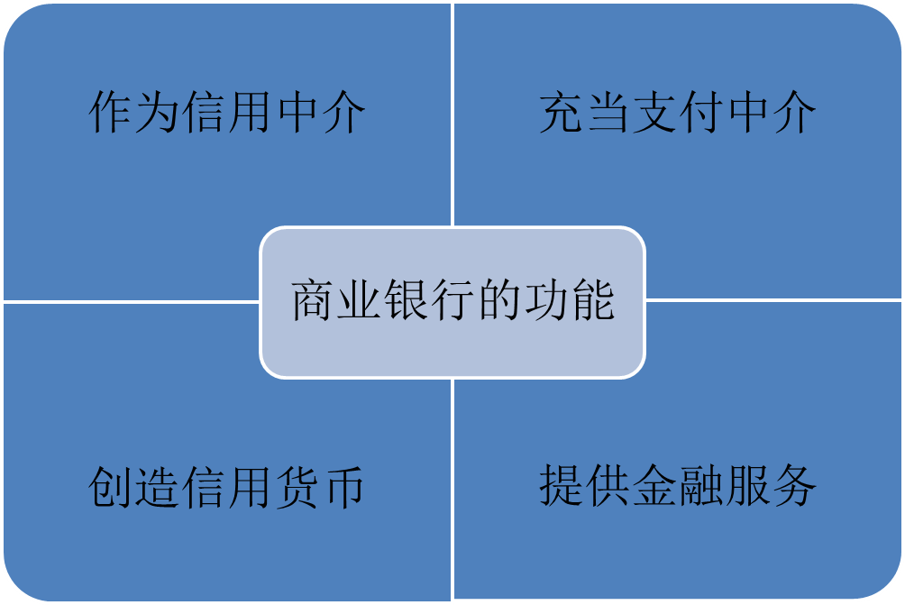
三、商业银行的功能

Slide 29
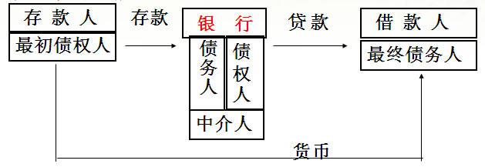
1、作为信用中介
信用中介是指银行在贷款活动中充当中间媒介，这是银行的基本功能
马克思曾这样描述这一功能：货币的借入和贷出成了它们的特殊业务，它们以货币资本的实际贷出者和借入者之间的中介人的身份出现。

Slide 30
2、支付中介
（1）概念：银行在货币经营过程中，通过存款在账户上的转移以代理客户支付及在存款的基础上为客户兑付现款等，成为工商企业、团体和个人的货币保管者、出纳者和支付代理人。
（2）意义：银行充当支付中介，为收付双方提供资金转账服务，大大减少了现金的使用，节约了社会流通费用，加速了结算过程和货币资金的周转，促进了经济的发展。

Slide 31
3、创造信用货币
从整个银行体系来看，表现为两个方面：一是创造现金货币，主要是由中央银行发行的纸币和铸币，最初是由银行发行的代替金属货币流通的银行券；二是创造存款货币即商业银行的派生存款。
商业银行创造货币、派生存款、扩张信用功能是商业银行区别于其他金融机构的重要特征。

Slide 32
4、提供金融服务
随着经济的高度发展和社会生活的现代化，使得工业、商业、服务业甚至家庭生活都对金融业提出了更多更高的服务要求，如代转工资、代理支付、消费信用和消费转账结算、信息服务、咨询服务、电脑处理等等。
金融顾问、代客理财服务。这是一个正处于快速发展中的银行服务领域，主要以提供金融智力。技术服务为主。

Slide 33
四、商业银行的作用
（一）商业银行是为实体经济融通资金的主渠道
金融是现代经济的核心，服务实体经济是金融的天职。我国是以间接融资为主的金融发展模式，银行贷款是企业融资的最主要方式，在企业外源融资中占比最大。

Slide 34
（二）商业银行是为个人金融服务的主阵地
商业银行通过吸收储蓄存款、发放个人贷款、办理转账结算和其他业务，满足个人金融消费需要。
1.商业银行组织个人储蓄存款数量最多。
2.商业银行发放个人消费贷款规模最大。
3.商业银行提供的个人理财服务范围最广。

Slide 35
（三）商业银行能够降低交易成本和分散风险
1、商业银行能够有效降低交易成本，而证券市场则不能
它能够运用规模经济原理，通过专业化管理与协作，将小额储蓄资金积累成为巨额资金，从事大额投资，大大降低了交易成本，分散了风险，实现合理资产组合。
2、商业银行能够有效消除信息不对称，而信息不对称则导致金融市场的逆向选择，进而影响金融市场的融资结构

Slide 36
一、商业银行的外部组织形式
二、商业银行的内部组织结构
三、商业银行的市场规模结构
第二节 商业银行的组织与结构
商业银行的组织结构是商业银行的存在形式（基本架构），是对完成银行组织目标的人员、工作、技术和信息所做出的制度性安排，

Slide 37
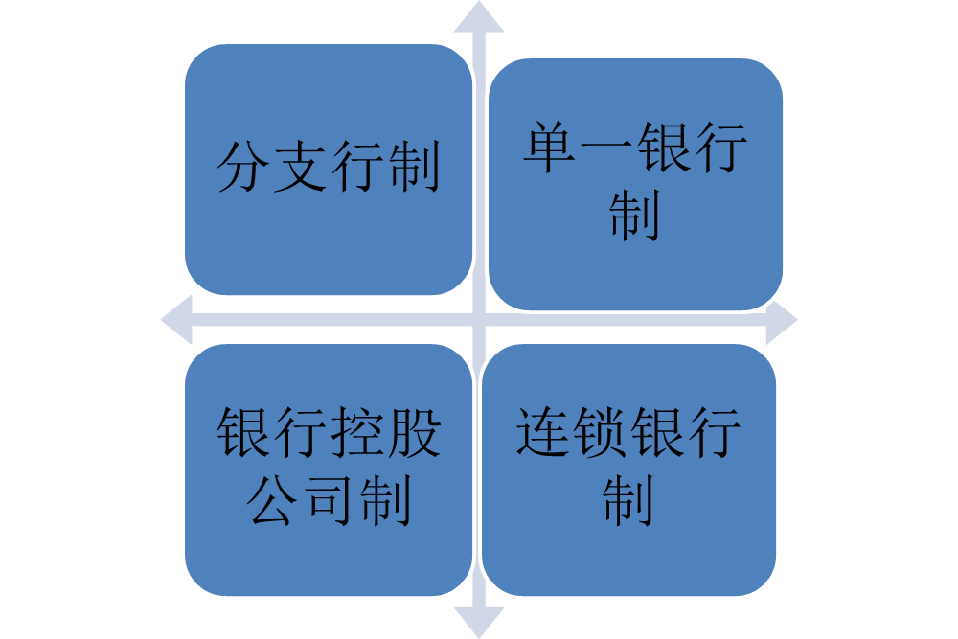
一、商业银行的外部组织形式
商业银行的外部组织形式是商业银行在社会经济生活中的具体存在形式，表现为空间上的分布和管理层次。

Slide 38
分支行制
分支行制又称总分行制，是指法律允许商业银行除总行之外，在本地区及跨地区普遍设立分支机构的银行组织制度。总行一般设在大城市或中心城市，所有分支机构归总行领导。
这种组织制度起源于英国的股份银行。
目前世界上大多数国家都采取这种组织形式。
我国绝大多数商业银行也采取分支行制。

Slide 39
◆分支行制的分类
按管理方式分：
总行制
总管理处制
总行除了领导和管理分支行处以外，本身也对外营业。
总行只负责管理和控制分支行，本身不对外营业，在总行所在地另设分支行或营业部开展业务活动。
总行对下属分支机构的管理制度有：
直隶制、区域行制、管辖行制（彼此可以交叉）。

Slide 40
区域行制
总行
区域行不对外营业
区域行1
区域行2
区域行3
支行
支行
支行

Slide 41
管辖行制
总行
管辖行对外营业
管辖区1
管辖区2
管辖区3
支行
支行
支行

Slide 42
优点
缺点
（1）风险易于分散，提高银行经营的安全性。
（2）规模经济效益，相对降低单位业务的成本。
（3）高度的分工，提高工作效率
（4）现代化设备，提供方便的金融服务。
（5）便于金融当局的宏观管理。
（1）容易造成金融垄断，有碍市场的公平竞争。
（2）由于分支机构多，总行统一管理难度较大。
（3）总行的政策易倾向于城市里规模大的企业，不利于地方经济的发展。

Slide 43
课后思考：电子银行系统
-----传统分支行的替代还是补充?
ATM
POS
中央处理单元
（账户核实）
网络转换设备中心
（将交易发送到正确的银行）
银行A的计算机
（客户借贷账户）
银行B的计算机
（客户借贷账户）
银行C的计算机
（客户借贷账户）
A银行网站
B银行网站
C银行网站
银行A的有形
全业务支行
银行B的有形
全业务支行
银行C的有形
全业务支行

Slide 44
单一银行制
单一银行制又称独家银行制或单元制，是指银行业务由各自独立的商业银行经营，不设立或不许设立分支机构的银行组织制度。银行通过一个网点提供所有金融服务。
单一银行制在美国最为典型。为什么？
美国的州之间有相对的立法独立性,各州权力很大，有权制订金融立法,金融立法必须是单家银行来完成。因此每州只允许开放一家银行，不允许其开设分支机构,这家商业银行既可向联邦政府注册为国民银行，又可向各州政府注册为州立银行。故为单一银行制度。

Slide 45
小资料：
商业银行业务与经营
美国国会于1994年通过法案（瑞格尔-尼尔州际银行和分行效率法）《跨州银行法》，打破了跨州设立分支机构的限制。
资本充足管理优良的银行控股公司可以在美国各地收购银行;可以将跨州收购的附属银行整合为分支机构。
允许银行在全国范围内开展业务，从而第一次打破了半个世纪来银行不允许跨州开设分支机构的规定。现在50个州和哥伦比亚特区都允许一定形式的分行开业。

Slide 46
优点
缺点
（1）限制行业垄断，利于银行市场竞争。
（2）在当地设立机构，有利于与地方政府联系，促进地方经济的发展。
（3）独立性和自主性大,经营较灵活。
（4）规模小，组织比较严密，管理层次少，易于管理。
（1）不设分支机构，与经济的外向发展和商品交换范围的扩大存在矛盾；业务发展和金融创新受到限制。
（2）业务主要集中于某地或某行业，易受经济发展状况波动影响，风险集中。
（3）规模较小，经营成本高，不能取得规模经济和范围经济效益。

Slide 47
◆分支行制与单一银行制谁好谁不好？
总体而言，分支行制更能适应现代化经济发展的需要，因而受到各国银行界的普遍认可，已成为当代商业银行的主要组织形式。

Slide 48
银行控股公司制
银行控股公司制是指由一个企业集团成立控股公司，再由该公司控制或者收购若干银行的组织制度。在法律上，被控股的银行仍然保持各自独立的地位，但其发展战略和业务经营政策却由同一控股公司所控制。
这种组织形式是商业银行突破金融管制的一种组织创新。

Slide 49
非银行控股公司和银行控股公司
非银行控股公司
银行控股公司
非银行控股公司是由主营业务不在银行方面的大公司控制某一银行的主要股份组织起来的。
银行控股公司由一家大银行直接组织成大公司，控制若干小银行。

Slide 50
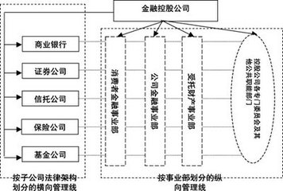

Slide 51
美国银行控股公司发展情况
当州严格限制或禁止分行制银行时，银行持股公司经常成为最有吸引力的替代组织形式。在美国，银行控股公司的发展十分迅速，尤其是20世纪70-90年代。目前，近5800家银行控股公司控制着美国银行业总资产的96％以上，超过6100家商业银行附属银行控股公司。
美国十家最大的银行控股公司
控股公司名称 |  | 总资产(10亿美元)
花旗银行 | 纽约公园大道399号 | 2221
美国银行 |  | 1536
J.P.摩根大通银行 |  | 1458
第一联合银行 |  | 720
陶纳斯公司 |  | 579
富国银行 |  | 540
汇丰北美控股 |  | 484
美国银行公司 |  | 223
阳光信托银行 |  | 180
美国市民银行 |  | 160

Slide 52
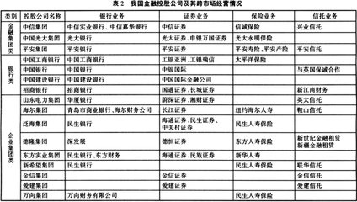

Slide 53
连锁银行制
连锁银行制又称联合制，是指由某个人或某一集团通过购买若干家独立银行的多数股票，或以其他法律允许的方式取得对这些银行的控制权力的一种组织制度。
◆特点：
1、在连锁制下，被控银行在法律上是独立的，但其所有权和业务经营要掌握在控制这些银行的个人或集团手中。
2、目的：以大银行为中心，形成集团内部联合，有利于统一控制，投资大型企事业单位以获得高额利润
3、连锁制与控股公司制性质相近，但连锁制不是以控股公司的形式存在，不易获取银行所需的大量资本，不利于银行的发展。因此，许多连锁制银行转化为分支制银行或组成控股集公司。

Slide 54
代理银行制
代理银行制也称为往来银行制，是指银行相互间签订代理协议，委托对方银行代办指定业务的一种组织形式。
代理往往是平等的、双向的、互利的，是扩展银行业务领域的一种有效选择。

Slide 55

二、商业银行的内部组织结构
商业银行内部机构的设置情况，与商业银行的内部控制、法人治理结构密切相关。它是从商业银行个体角度来认识商业银行。
其特点是：产权清晰、权责明确，权力机构、执行机构和监督机构相互分离、相互制衡。

Slide 56
股份制商业银行组织结构：一般框架
股东大会
监事会
董事会
总稽核
行长或总经理
各种委员会
业务和职能部门
分支行

Slide 57
不同国家银行内部组织结构的差异性
美国 德国 日本
具有双层董事会结构的是德法模式，其重要特征是发挥董事会的作用。
股东大会
股东大会
股东大会
监事会
董事会
监事会
董事会 监事会
董事会
总裁（行长）
总裁（行长）
总裁（行长）
业务职能机构
业务职能机构
业务职能机构

Slide 58
（一）决策机构
股东大会:股东大会是商业银行的权力机构，由全体股东组成
董事会:董事会是商业银行决策机构，对股东大会负责。
各种专门委员会:协调银行各部门之间的关系，定期或不定期地召开会议研究处理某些问题。

Slide 59
（二）执行机构
商业银行的执行机构是以行长为中心的业务经营管理体系，由高级经营管理层、业务和职能部门、分支机构组成。
行长是商业银行的行政总负责人，是银行内部的首脑。
商业银行的内部机构（业务和职能部门）可以分为直线式业务部和参谋式职能部两大类。
商业银行的分支机构是业务经营的基层单位。

Slide 60
（三）监督机构
商业银行的监督机构是银行的监事会及其下设的专门委员会。
监事会由股东大会选举的监事组成，对股东大会负责。
监事会负责对银行财务活动、风险管理和内部控制、董事会和高级经营管理层及其成员履职尽责情况进行监督。

Slide 61
（四）管理机构
商业银行的管理机构是银行具体组织经营管理的部门，主要管理内容包括以下五个方面
全面管理
财务管理
人事管理
经营管理
市场营销管理
在商业银行内部组织架构中设置党委会，既是与西方国家商业银行的区别，也是我国商业银行强化管理的最大优势。

Slide 62
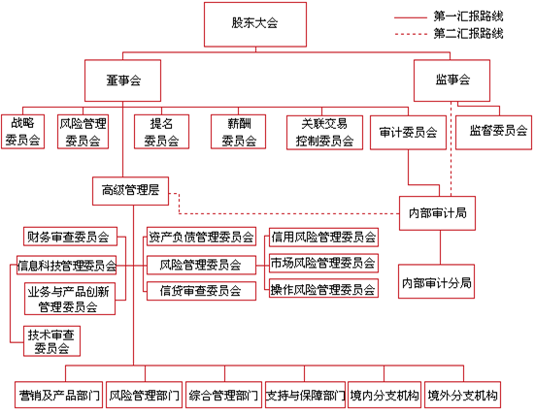
中国工商银行内外部组织结构图

Slide 63
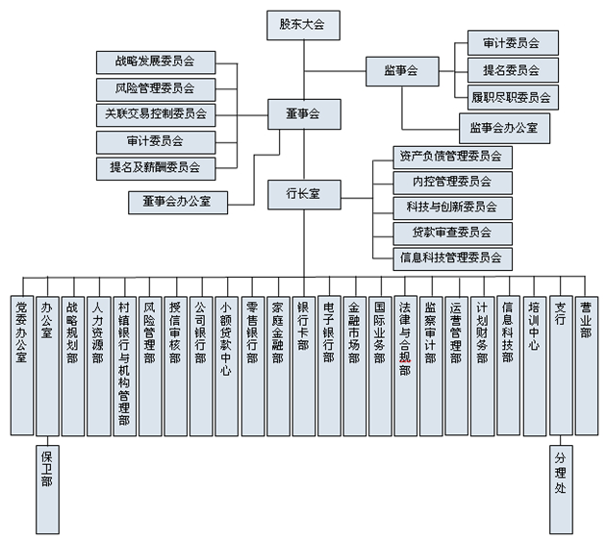
常熟农村商业银行内外部组织结构图

Slide 64
三、商业银行的市场规模结构
◆银行市场规模的大小与银行经营效率密切相关，加强银行市场规模的分析与研究是银行经营管理的重点。
◆我国对银行管理从2005年开始重视银行规模分类管理。对银行市场规模结构研究具有重要现实意义。
◆银行市场规模结构的主要内容有三个方面：
（1）银行市场规模结构与银行规模类型
（2）银行规模经济与银行适度规模
（3）我国商业银行规模结构及其变化

Slide 65
（一）银行市场规模结构与银行规模类型
1.何为银行市场规模结构？
——不同规模银行的组成形式，表现为市场结构。
2.银行规模划分标准（标志）与银行规模类型？
——标准：资产规模（贷款规模）、负债规模（存款规模）、资本规模；一般多以资产规模为分组标志。
——银行规模类型：大、中、小、微
3.银行市场规模结构分析的重要内容
——市场占有率（市场集中率，可以通过最大前三家反映）=产品份额/本产品市场总量。
——赫芬达指数，反映市场竞争的均衡状态，公式为10000乘以银行业内各银行市场份额的平方之和。在市场占有率一样的情况下，赫芬达指数越低，说明市场竞争越充分。
如市场占有率在50%以下说明银行业市场集中程度低，赫芬达指数在1200点以下说明市场竞争相对充分。

Slide 66

（二）银行规模经济与银行适度规模
1.何为银行规模经济？
银行规模经济是指随着银行负债或资产规模的扩大引起银行经济效益增加的现象，表现为当银行扩张负债或资产时银行收益增加或单位成本降低。

Slide 67
2.何为适度规模？
（1）银行适度规模的界定
  银行的适度规模：单位成本最低，利润最理想---社会中最佳银行业组织结构(P17)
（2）基于成本视角的银行规模经济研究
--递增的产出规模效率和递减的成本规模效率；
--单元制银行呈现出规模无效率状态，分支行制银行呈现轻度的规模经济。
（3）基于管理学视角的银行规模经济研究
  微观管理角度下的大银行具有竞争优势；
  宏观管理角度下的银行规模过大会导致垄断现象与低效率。
结论：银行平均经营成本曲线呈U型：
中等规模银行在规模效率上优于巨型银行和小银行。

Slide 68
（三）我国商业银行规模结构及其变化
1.一统（1979 -1993 ）
2.变化（1994-2003）
3.优化（2003年以后）

Slide 69
第三节 商业银行的经营模式及其发展
主要内容
一、银行经营模式与范围经济的关系
二、分业经营模式与混业经营模式
三、我国商业银行的经营模式

Slide 70
一、银行经营模式与范围经济的关系
◆银行经营模式是银行经营的具体方式，受多种因素影响。
◆银行经营模式与范围经济密切相关。重点研究以下问题：
(1)银行经营模式的类型
(2)银行业务范围经济的含义
(3)银行经营模式与业务范围经济的关系

Slide 71
(一)银行经营模式的类型
1.根据银行的业务范围分类
——分业经营：专业化、范围有限、有利于提高效率和监管；
——混业经营：综合化、范围广泛、有利于提高范围经济效率和综合实力。
2.根据银行实现价值的方式（竞争战略）分类
——成本领先、差异化、目标聚集
3.根据银行在产业链中的位置分类--银企关系
——美：强力制衡模式；英：职能分离模式；德：主导银行模式；日主办银行制模式。

Slide 72
(二)银行业务范围经济的含义和原因
◆范围经济，是指由企业的业务范围扩大而非规模增加而带来的经济。即当企业通过扩大经营范围，增加产品种类，生产两种或两种以上的产品而引起的平均单位成本降低，经济效益提高，就存在范围经济；如果因企业经营范围的扩大，产品种类的增加，出现平均单位成本不变，甚至升高的状况，则存在范围不经济。

Slide 73
(二)银行业务范围经济的含义和原因
◆1、银行业务范围经济，是多种金融服务由同一银行机构提供所产生的协同效应。其核心在于银行是否提供了最节省投入成本的业务组合。
◆ 2、银行业务范围经济与范围的不经济：在给定产出水平上，如果经营多种业务银行的成本低于专业经营银行的成本，那么，多种经营银行存在着业务范围经济。如果多种经营银行的成本高于专业经营银行，则存在着经营业务范围的不经济。
◆3、银行产生业务范围经济的主要原因是各种投入和业务对同一固定资产和信息资源、人力资源的分享。

Slide 74
(三)银行经营模式与业务范围经济的关系
◆银行业务范围经济也为银行混业经营模式提供了理论支撑。
◆经济学家鲍莫（Baumol）、弗里兰德（Friedlander）提出了银行业务范围经济假说，他们认为银行通过提供多种业务产出可以带来成本节约和收益增加。
其原因是：
（1）固定成本分摊
（2）信息经济
（3）降低风险
（4）客户成本经济

Slide 75
二、分业经营模式与混业经营模式
◆分业经营模式和混业经营模式是银行两种主要经营模式，研究银行经营模式与规模经济和范围经济的关系，主要就是研究分业经营模式和混业经营模式及其与规模经济和范围经济的关系。
侧重追求范围经济效益的银行经营模式混业经营模式。

Slide 76
分业经营模式
分业经营模式是将商业银行业务和投资银行业务截然分开，不允许一家银行同时混合经营两类银行业务。商业银行不准进入投资银行的领域，投资银行也不许进入商业银行的领域。
理由：风险太大！
30年代初之前均以“混业经营”为主，危机中银行倒闭对经济的破坏性，被认为是其兼营贷款证券所致．立法限制：
美国国会：《格拉斯—斯蒂尔格法》1933.3.7
《The Glass—Steagal ACT》
日 本：《证券与交易所法》
我国现阶段银行经营模式采用的是- 分业制经营模式

Slide 77
混业经营模式
混业经营是一种侧重追求范围经济效益银行经营模式，不区分银行业务与证券业务和信托业务，银行可以全面经营各种金融业务。实行这种经营模式的银行最大特点是不实行商业银行业务与投资银行业务的严格区分，是综合性、全能型银行。这种全能型银行以德国的商业银行最为典型。
理由：客户资源共享，分散风险
全能化途径：创新、并购重组、多种业务。
美国：《金融服务现代化法案》1999

Slide 78
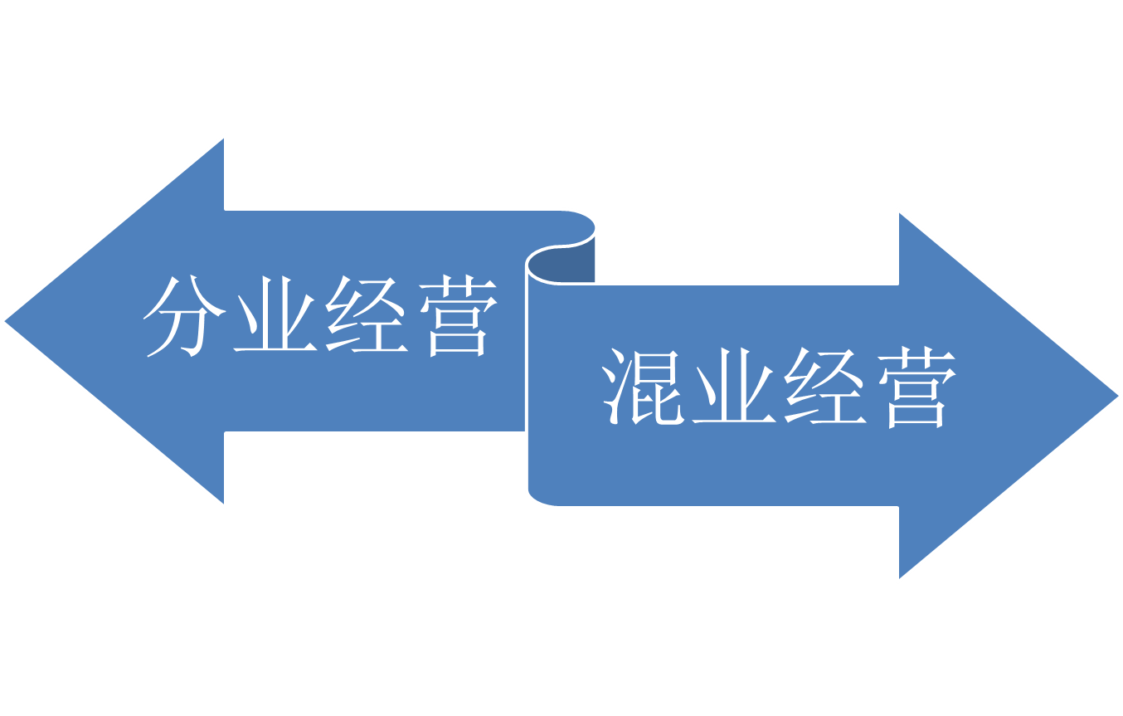
分业经营模式与混业经营模式的比较

Slide 79
分业经营模式的优势与不足
优势：
不足：
（1）有利于提供专业化的业务和培养专业化的管理人才
（2）有利于内部协调管理
（3）有利于安全稳健经营
（1）不利于金融业的充分竞争
（2）不利于金融业资源共享

Slide 80
混业经营模式的优势与不足
优势：
不足
（1）有利于发挥规模经济与范围经济的作用
（2）有利于加强竞争。
（3）有利于分散和降低金融风险
（1）容易导致金融业的垄断，可能会影响公平竞争。
（2）存在比较严重的风险传染。
（3）加大了监管难度。

Slide 81
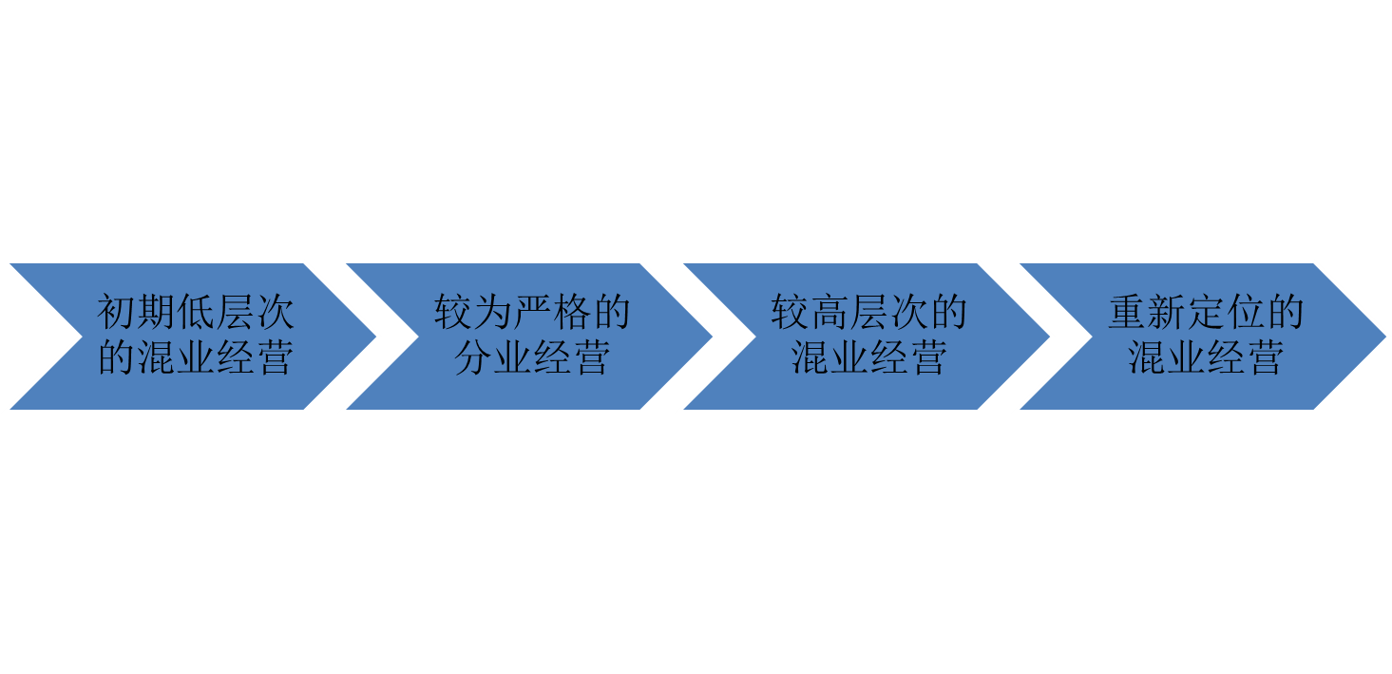
银行经营模式的发展历程及趋势

Slide 82

三、我国商业银行的经营模式

Slide 83
（一）初级混业经营模式
◆时间：1979—1994
◆背景：改革开放，国家专业银行为主
◆特点：没有法律规定，可以从事多种金融业务经营

Slide 84
（二）严格分业经营模式
◆时间：1995—2004
◆背景：国有商业银行改革，其他商业银行发展，加入WTO，金融对外开放，商业银行法颁布
◆特点：法律规定，分业管理，严格分业务经营

Slide 85
（三）有条件混业经营模式
◆时间：2005—
◆背景：国有商业银行股份制改革，金融对外开放扩大，美、英、日等国由分业经营模式向混业经营模式转变。
◆特点：改革试点，提出“综合化经营”，银行机构业务快速发展金融控股集团发展
（1）互为客户
（2）围绕共同客户
（3）控股集团合作

Slide 86
第四节 商业银行的业务与经营特点
一、商业银行业务的分类
二、我国商业银行业务概览
三、我国商业银行业务经营的特点

Slide 87
一、商业银行业务的分类
（一）按业务复杂程度和对网点依赖程度分：
1、传统业务
包括存款、贷款、结算、简单外汇买卖、贸易融资等，主要是靠大量分行网络、业务量来支持，复杂程度不高，相对简单。
2、创新业务
运用新技术新开发出的业务，如衍生产品、结构性融资、租赁、引进战略投资者、收购兼并上市等。高科技含量、高利润、相对复杂，因此称为复杂业务。

Slide 88
（二）按照业务规模和业务对象
1、银行批发业务
针对大企业、集团、事业单位和社会团体提供的大规模、综合性金融业务。
特点：存放金额大、成本低、与金融市场联系密切。
2、银行零售业务
以自然人或家庭及小企业为服务对象，提供存款、融资、委托理财、有价证券交易、代理服务、委托咨询等各类金融服务的业务。
特点：存放金额小、成本高。包括信用卡业务、保险箱业务等等。

Slide 89
（三）按照服务对象的性质
1、银行对公业务，又称为单位业务
以企业法人、单位等客户为主体，围绕公存账户开展的各类金融服务业务。
2、银行对私业务，也称个人业务
个人为服务对象，围绕私人账户开展的各类金融服务业。
客户多、服务范围广、业务种类多、单笔业务金额小、费用成本高、服务要求高。

Slide 90
（四）按照业务记账单位的币种
1、本币业务：凡是以本国货币为记账单位的业务通称为本币业务。
2、外币业务：凡是以外国货币为记账单位的业务通称为外币业务。

Slide 91
（五）按照业务空间范围
1、国内业务一般是指本国银行为本国银行客户在本国内办理的各种金融服务业务。
2、国际业务一般是指所有涉及外币和外国客户的业务活动。

Slide 92
（六）负债业务、资产业务与中间业务
按照银行资产负债表的构成，银行业务可分为负债业务、资产业务和中间业务。 这一种划分方法最为重要和常见。

Slide 93
1、负债业务
负债业务，简单地说就是商业银行获取资金来源的业务，是商业银行通过对外负债方式筹措经营所需资金的活动，是商业银行资产业务和中间业务的基础。

Slide 94
商业银行负债业务的种类
（1）负债业务的一般分类
◆主动负债业务与被动负债业务
◆长期负债业务与短期负债业务
◆高成本负债业务与低成本负债业务
◆广义负债业务与狭义负债业务
（2）广义负债业务的具体种类
◆自有资本 ◆存款 ◆借款

Slide 95
我国商业银行广义负债业务
（1）筹集自有资本—银行资本--标志商行资本实力
（2）吸收存款—被动负债--标志商行经营实力
（3）对外借款—主动负债--标志商行经营活力
①同业借款：同业拆借、抵押借款、转贴现
②央行借款：再贴现、再贷款
作为宏观金融调控的主要手段，直接构成具有成倍派生能力的基础货币，其利率由中央银行规定，伴随经济、金融形势的变化而经常调节，且一般要高于同业拆借利率。一般情况下，商业银行向中央银行的借款只能用于调剂头寸、补充储备的不足和资产的应急调整，而不能用于贷款和证券投资。
③回购协议

Slide 96
2、资产业务
（1）商业银行资产业务的概念
◆资产业务是运用银行资金获取利润的业务。
即商业银行将其吸收的资金贷放或投资出去赚取收益的活动。它是商业银行收入的主要来源。
包括货币资金、贷款资产、投资资产以及固定资产等等。
◆资产业务是运用银行资金促进经济发展的业务。

Slide 97
（2）商业银行资产业务的种类
①银行资产的种类
◆盈利性资产与非盈利性资产
◆高流动性资产与低流动性资产
◆高风险资产与低风险资产
◆长期资产与短期资产
②资产业务的种类
◆贷款 ◆投资（证券投资）

Slide 98
3、中间业务
中间业务是现代商业银行的重要业务，它与资产业务、负债业务共同构成现代商业银行业务的三大支柱。

Slide 99
二、我国商业银行业务概览
（一）法律规定的商业银行业务范围
（二）我国商业银行业务的全景扫描

Slide 100
一、法律规定的商业银行业务范围
商业银行必须依法经营。我国《商业银行法》（修正）第三条规定，商业银行可以经营下列部分或者全部业务：（1）吸收公众存款；（2）发放短期、中期和长期贷款；（3）办理国内外结算；（4）办理票据承兑与贴现；（5）发行金融债券；（6）代理发行、代理兑付、承销政府债券；（7）买卖政府债券、金融债券；（8）从事同业拆借；（9）买卖、代理买卖外汇；（10）从事银行卡业务；（11）提供信用证服务及担保；（12）代理收付款项及代理保险业务；（13）提供保管箱服务；（14）银行业监督管理机构批准的其他业务。

Slide 101
二、我国商业银行业务的全景扫描
表1-1 我国主要商业银行业务汇总 P32-33
有6大类基本业务各家银行都经营。这6类业务是：个人业务、公司（企业）业务、小微（中小）企业业务、电子银行业务、银行卡业务和投资理财业务。
同时，每家银行又都有自己品牌特色项目，反映出各自的竞争优势。

Slide 102
三、我国商业银行业务经营的特点
（一）国际化趋势加强
包括银行机构国际化、银行业务活动国际化、银行市场国际化和银行监管国际化等四个方面。
银行经营国际化的标志是成为同时在5个以上国家设立分支机构的跨国银行。银行国际化经营的主要路径是通过两种组织形式实现向境外扩张，级设立分支机构和和跨国并购。

Slide 103
我国商业银行国际化
第一，中国银行业恪守为实体经济服务的理念，经营稳健，其经营模式逐渐被国际社会认同，赢得了良好声誉。
第二，中国“一带一路”战略的实施，跨国公司崛起，企业“走出去”发展亟需银行业“跟进”服务。
第三，人民币国际化需要中国商业银行业务经营国际化为其保驾护航。

Slide 104
（二）综合化经营明显
随着金融管理制度改革和金融科技的发展，银行、证券、保险等业务综合经营“成为可能”，从而使商业银行真正成为“金融百货公司”。

Slide 105
（三）金融服务模式重构
科学技术的进步，使得金融科技含量不断提高，计算机、互联网、大数据、云计算、区块链和人工智能等现代科学技术在金融领域广泛应用，正在更新生产力，重构金融服务模式。
一是信贷链接。
二是价值再造。
三是网络虚拟。

Slide 106
（四）银行竞争日益激烈
我国商业银行面临的竞争来自三个方面：
一是影子银行的发展，导致金融“脱媒”，一大批银行业务被影子银行“挖走”。
二是银行集中的加剧。
三是国外银行进入。

Slide 107
（五）理财业务地位凸显
2018年4月、9月和12月，金融监管部门先后正式出台了《关于规范金融机构资产管理业务的指导意见》《商业银行理财业务监督管理办法》（银保监令〔2018〕6号，市场上简称“理财新规”）和《商业银行理财子公司管理办法》，规范管理资产管理市场和银行理财业务，2018年被称为资管元年。
商业银行理财业务的地位越来越重要，主要体现在三个方面：一是产品种类多，业务规模巨大，对商业银行资产负债业务都有重要影响。二是给投资者和银行带来收益大，有利于优化银行收入结构。三是有利于银行客户市场细分，拓展高净值客户和私人银行客户。

Slide 108
（六）更加风险管理重视
2012年颁布了中国版《巴塞尔协议Ⅲ》
2017年以来实施“严监管”，要求金融回归本源，银行回归主业，强调金融要服务实体经济。在重视银行资本金管理的基础上，按照金融供给侧结构性改革的要求，积极去杠杆，稳金融，加强流动性风险、市场风险、操作风险和科技风险管理。我国商业银行的风险管理得到了进一步重视和加强。

Slide 109
本章小结
1.本章主要内容
商业银行的性质与功能
商业银行的组织与结构
商业银行的经营模式及其发展
商业银行的业务与经营特点
2.本章学习重点、难点
重点：商业银行的性质与功能、商业银行的组织与结构
难点：商业银行的经营模式及其发展
3.本章课后阅读、复习要求

Slide 110
延伸阅读
1．中华人民共和国商业银行法
2． [美]彼得·S·罗斯，西尔维娅·C·赫金斯 著，刘园 译
商业银行管理（原书第9版）机械工业出版社 2013-10
3．主要商业银行网站资源。
4．中国人民银行、银监会网站资源。

Slide 111
THE END
谢 谢！

